Slide 1
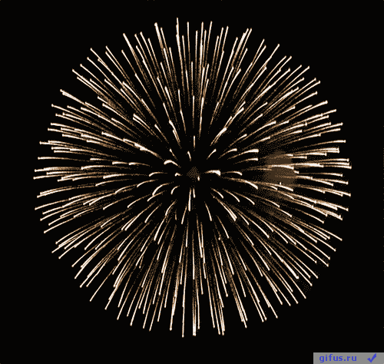

Slide 2
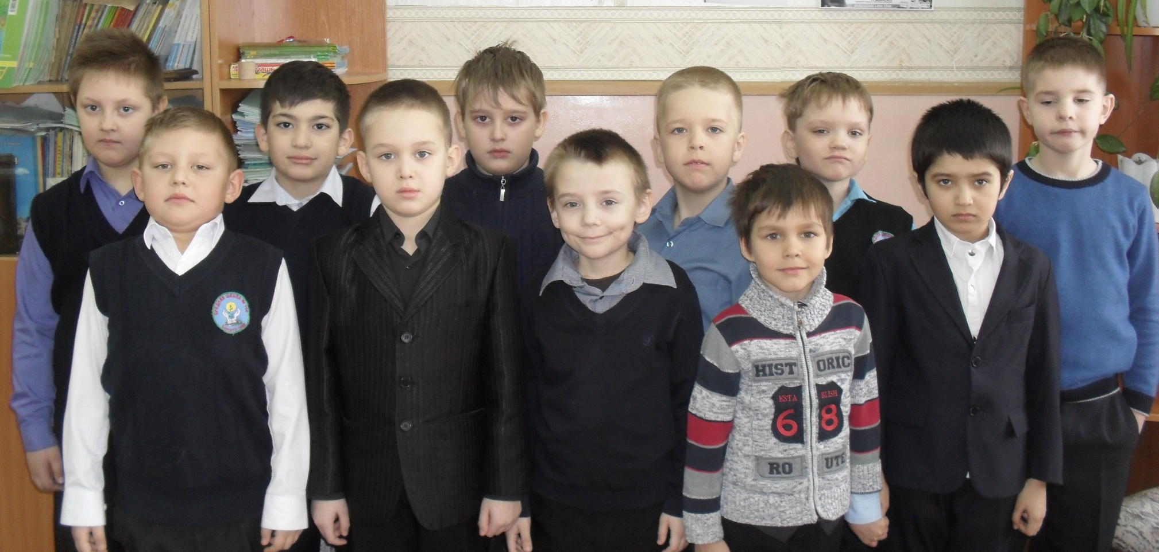
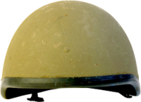
Наши мальчики

Slide 3
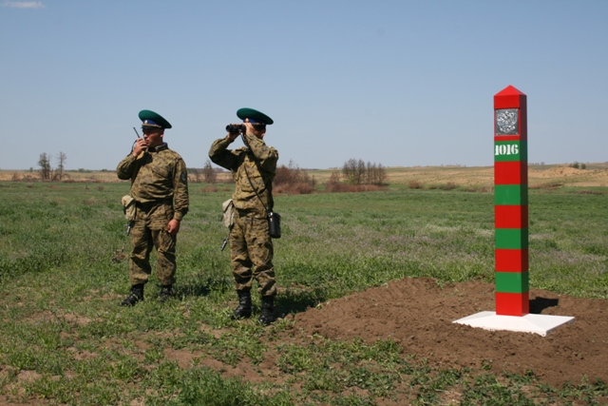
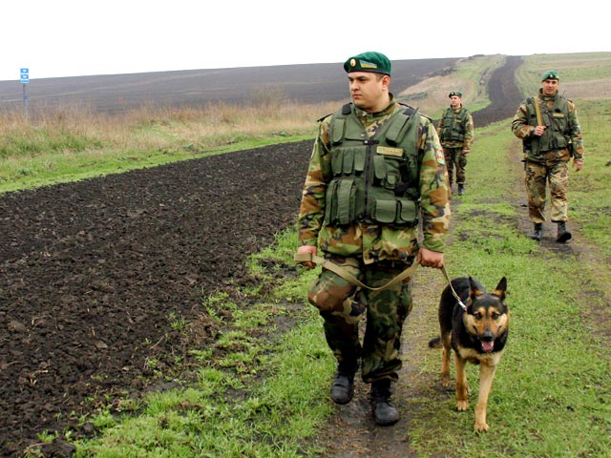
Российская армия
Он на страже рубежей
День и ночь в дозоре.
Охраняет он страну
От беды и горя.
Друг – собака у него,
Он в стрельбе отличник.
С автоматом на плече
Это - …
В небесах стальная птица –
Она быстрее звука мчится.
В кабине штурман и наводчик
Ведёт её военный …

Slide 4
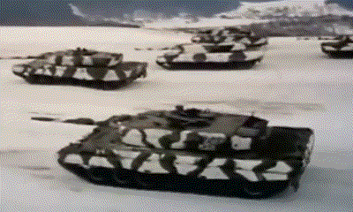
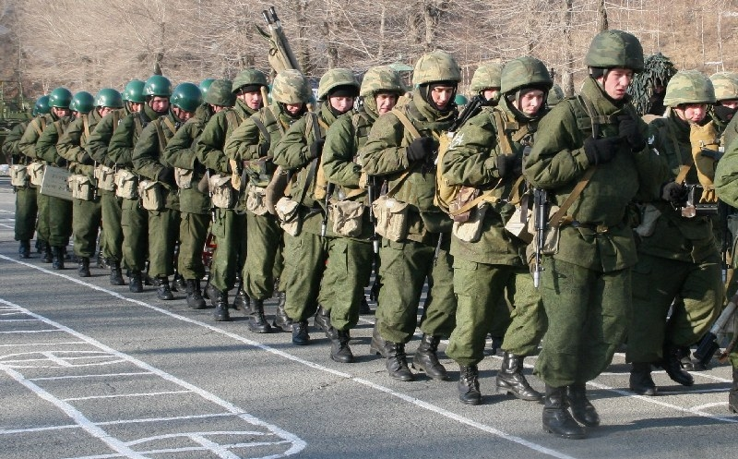
Снова в бой машина мчится,
Режут землю гусеницы,
Та машина в поле чистом
Управляется ...
Можешь ты солдатом стать
Плавать, ездить и летать,
А в строю ходить охота -
Ждет тебя, солдат, ...

Slide 5
Первая помощь

Slide 6
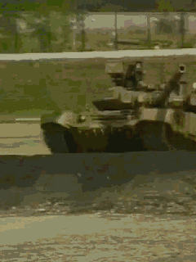
Военная техника
Ползёт черепаха — Стальная рубаха, Враг — в овраг, И она, где враг.
Брызжет огнём, Гремит, что гром.

Slide 7
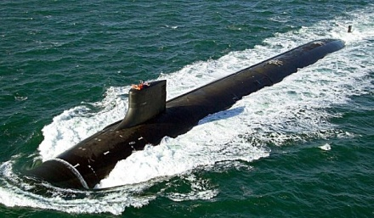
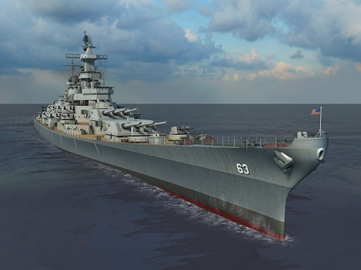
Под водой железный кит Днем и ночью кит не спит Днем и ночью под водой Охраняет наш покой.
Моряком ты можешь стать, Чтоб границу охранять И служить не на земле, А на военном …

Slide 8
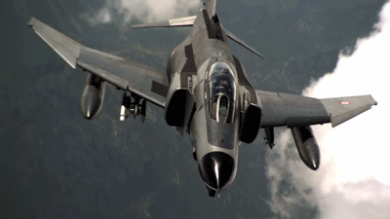
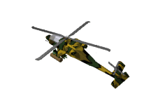
Смело в небе проплывает Обгоняя птиц полет Человек им управляет Что такое?
Без разгона ввысь взлетаю, Стрекозу напоминаю Отправляется в полет Наш Российский …

Slide 9
Меткий
стрелок

Slide 10
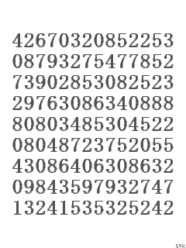
Шифровка
СМЛТ
САМОЛЁТ
ТНК
ТАНК
КРБЛ
КОРАБЛЬ
РКТ
РАКЕТА

Slide 11
Поздравляем

Slide 12
Источники:
http://animashki.kak2z.org
http://ru.smiley4you.com/
http://bashny.net/
http://joyreactor.cc
http://www.o-detstve.ru
http://ped-kopilka.ru
fotki.yandex.ru
http://pedsovet.su/

